Slide 1

CONSELHO DE RECURSOS
HÍDRICOS - DF
20 de setembro de 2017
Associação Brasileira de Engenharia Sanitária e Ambiental
Seção Distrito Federal – ABES DF

Slide 2


Slide 3
ÁGUA : entre a boa fama, o Fama e a dinheirama
Cascão
Uso das artimanhas da poesia
Pra falar de líquido tão precioso
Tão necessário quanto saboroso
Que quando dá sede é uma alegria
Quem viveria sem ela um só dia
Falo aqui da ÁGUA essa atrevida
Que tá no céu, na terra ou escondida
Sendo uma dádiva da natureza
Não pode ser do lucro e da avareza
Água não é mercadoria, água é vida!

Slide 5
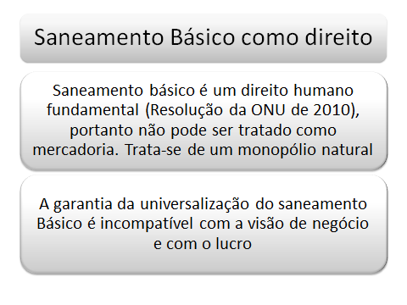

Slide 6

Fórum
Alternativo Mundial da Água
Quando e Onde:
O Fórum Alternativo Mundial da Água – FAMA 2018 acontecerá entre os dias 17 e 19 de março de 2018 no Brasil, na Universidade de Brasília.

Slide 7
Fórum
Alternativo Mundial da Água
O que é o FAMA:
O FAMA é construído em contraponto ao 8º Fórum Mundial da Água, denominado por nós de Fórum das Corporações que acontecerá de 18 a 23 de março.
O Fórum Mundial da Água é organizado pelo Conselho Mundial da Água que congrega as grandes transnacionais da água.
Custará 40 milhões de euros sendo que o poder público brasileiro financiará 40% desse valor.
Só para garantir Brasília como sede do 8º Fórum a ADASA pagou ou ainda vai pagar 5 milhões de euros.

Slide 8
Fórum
Alternativo Mundial da Água
Organização - Coordenação Brasileira
O Fórum Alternativo Mundial da Água – FAMA vem trabalhando com uma Coordenação Nacional Inicial (aberta), composta, por enquanto, de entidades e coletivos como:
ASA - Articulação Semiárido Brasileiro; ASSEMAE - Associação Nacional dos Serviços Municipais de Saneamento; CÁRITAS; CMP - Central de Movimentos Populares; CSA - Central Sindical das Américas; CPT - Comissão Pastoral da Terra; CONAM - Confederação Nacional das Associações de Moradores;

Slide 9
Fórum
Alternativo Mundial da Água
Organização - Coordenação Brasileira
CONTAG - Confederação Nacional dos Trabalhadores na Agricultura;
CNU - Confederação Nacional dos Urbanitários;
CONIC - Conselho Nacional de Igrejas Cristãs do Brasil;
CUT - Central Única dos Trabalhadores;
FISENGE - Federação Interestadual de Sindicatos de Engenheiros;
FENAE -Federação Nacional das Associações do Pessoal da Caixa Econômica Federal;
FNU - Federação Nacional dos Urbanitários;
FUP - Federação Única dos Petroleiros;
FBOMS - Fórum Brasileiro de ONGs e Movimentos Sociais para o Meio Ambiente e Desenvolvimento

Slide 10
Fórum
Alternativo Mundial da Água
Organização - Coordenação Brasileira
FNSA - Frente Nacional pelo Saneamento Ambiental;
PROAM - Instituto Brasileiro de Proteção Ambiental;
ISP - Internacional de Serviços Públicos;
MAB - Movimento dos Atingidos por Barragens;
MPA - Movimento dos Pequenos Agricultores;
MST - Movimento dos Trabalhadores Rurais sem Terra;
MTST - Movimento dos Trabalhadores Sem-Teto; ONG Proscience; Rede Mulher e Mídia;
Sinfrajupe - Serviço Interfranciscano de Justiça Paz e Ecologia;
ISEE -Sociedade Internacional de Epidemiologia Ambiental.

Slide 11
Fórum
Alternativo Mundial da Água
Organização
Além da Coordenação Nacional existem os grupos de:
Articulação e Mobilização
Comunicação e Imprensa
Executivo
Internacional
Finanças
Comitês Locais

Slide 12
Fórum
Alternativo Mundial da Água
Organização
Também estão sendo criados os “Comitês Locais de Preparação do FAMA”.
Já foram criados os Comitês de Brasília, Pará, Paraíba e Bahia.
Há previsão de criação de Comitês em São Paulo, Rio Grande Sul, Minas Gerais, Espirito Santo, Santarém e em outros estados e cidades.

Slide 13
Fórum
Alternativo Mundial da Água
Organização
A organização do FAMA trabalha com a expectativa de reunir 5.000 participantes das mais variadas organizações da sociedade civil do Brasil e de diversos outros países.
3.000 participantes serão financiados pelo FAMA, já que serão mobilizados pelos movimentos populares como: MAB, MST, MTST, CONAM, CMP, entre outros.

Slide 14
Fórum
Alternativo Mundial da Água
Estrutura
Estamos trabalhando para viabilizar estrutura para garantir transporte, alimentação e alojamento para essas pessoas.
Buscamos recursos com entidades internacionais, ANA, Governo do DF etc.
Estimamos um gasto de 2 milhões de reais

Slide 15
Fórum
Alternativo Mundial da Água
Objetivos
O FAMA tem como objetivo fundamental tratar do tema da água na perspectiva da água como um direito e não mercadoria, e garantindo uma ampla gama de debates que permita focar essa questão nas suas mais variadas interfaces, tomando o cuidado para a discussão e seus resultados não sejam fragmentados, ou seja esperamos que ao final a transversalidade do tema seja garantida.

Slide 16
Fórum
Alternativo Mundial da Água
Objetivos
A realização do FAMA e sua agenda devem transcender a luta contra a privatização e mercantilização da água e do saneamento, na medida em que deve estar conectada à luta em defesa das reservas naturais estratégicas, da soberania nacional, pela garantia dos direitos humanos e preservação do planeta.

Slide 17
Fórum
Alternativo Mundial da Água
Objetivos
Pretende-se que os “Comitês Locais de Preparação depois da realização do FAMA se transformem em “Comitês Permanentes de Luta em Defesa dos Serviços Públicos, pela Soberania Nacional, pelos Direitos Humanos”.
Pretende-se que o FAMA não se restrinja a discussão da privatização da agua e do saneamento.

Slide 18
Fórum
Alternativo Mundial da Água
Objetivos
Estamos discutindo o espaço para atividades auto gestionadas, ou seja, as próprias entidades que se interessarem poderem propor e realizar suas atividades durante o FAMA.
Nesse momento estamos dando início à construção do “eixo” temático do Fórum.
Queremos que o FAMA avance para além dos diagnósticos e consiga produzir propostas que possam ser submetidas à governos e sociedade.

Slide 19
Fórum
Alternativo Mundial da Água
Desafios
Concretizar as relações e integração internacional com o FAMA.
Dias 23,24 e 25/09 será realizada uma reunião presencial internacional.
Estamos mantendo contato com a RedVida e Le Mouvement Européen pour l'Eau. Nossa intenção é constituir uma Coordenação das Américas e outra da Europa, (mais avançadas) e África e Ásia (mais embrionárias).

Slide 22

A REMUNICIPALIZAÇÃO DA ÁGUA COMO UMA TENDÊNCIA GLOBAL
Organizadores:

Slide 23
De acordo com um mapeamento feito por onze organizações majoritariamente europeias, da virada do milênio para cá foram registrados 267 casos de "remunicipalização", ou reestatização, de sistemas de água e esgoto. No ano 2000, de acordo com o estudo, só se conheciam três casos.
Fonte: http://www.bbc.com/portuguese/brasil-40379053

Slide 25
A REMUNICIPALIZAÇÃO DA ÁGUA COMO UMA TENDÊNCIA GLOBAL
Exemplo de grandes cidades que remunicipalizaram são: Atlanta, Indianápolis (EUA) Accra (Ghana), Berlim (Alemanha), Buenos Aires (Argentina), Budapest (Hungria), Kuala Lumpur (Malásia), La Paz (Bolívia), Maputo (Moçambique) e Paris (França).

Slide 26
  A REMUNICIPALIZAÇÃO DA ÁGUA COMO UMA TENDÊNCIA GLOBAL
Esta tendência é ainda mais forte em alguns países como a França: oito casos entre 2005-2009 contra 33 casos desde 2010

Slide 27
  A REMUNICIPALIZAÇÃO DA ÁGUA COMO UMA TENDÊNCIA GLOBAL
Problemas comuns encontrados na gestão privada da água: falta de investimento em infraestruturas, aumento de tarifas e danos ambientais, entre outros.

Slide 28
Desafios e Propostas
Incluir na nossa agenda a luta para que o Brasil adeque sua legislação de forma a garantir o reconhecimento da água e do saneamento como um direito humano fundamental, conforme resolução da ONU (2010)

Slide 29
Desafios e Propostas
Incluir o Saneamento Como direito social na C.F (PEC 90/11, inclui o transporte entre os direitos sociais previstos pela Constituição Federal).
O artigo 6º da Constituição prevê 11 direitos sociais: educação; saúde; alimentação; trabalho; moradia; lazer; segurança; previdência social; proteção à maternidade; proteção à infância; e assistência aos desamparados.

Slide 30
Desafios e Propostas
Lutar pela instituição de políticas, programas e ações que fortaleçam o papel do Estado e dos prestadores públicos
Ampliar a aliança entre trabalhadores (as) do setor e entre os movimentos sociais e populares
Programa de recuperação dos operadores públicos

Slide 31
Nosso Principal objetivo
ACABAR COM ISSO
Como? Lutando para garantir a universalização do acesso aos serviços de saneamento básico a todos os brasileiros e brasileiras, com qualidade e quantidade adequadas, independentemente da sua capacidade de pagamento

Slide 32
Não podemos nos conformar com o fato de, em pleno século XXI, as pessoas não terem acesso pleno a água, a coleta e ao tratamento de esgotos, à coleta e destinação adequada do lixo, e a drenagem urbana adequada que evitem enchentes, alagamentos e as consequentes perdas de bens materiais e, sobretudo de vidas.

Slide 33
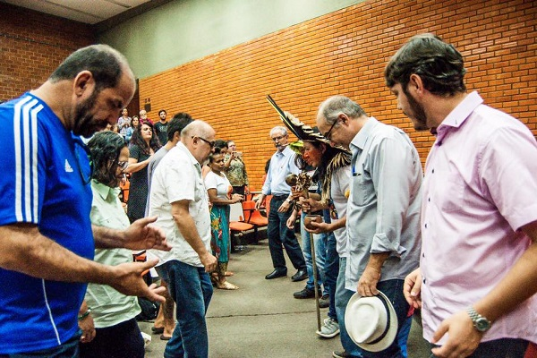

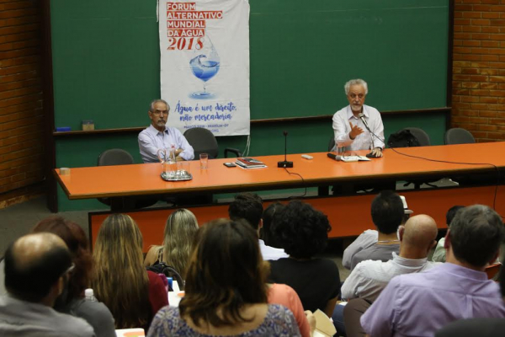
COMITÊ DO FAMA EM BRASÍLIA LANÇADO EM 9 DE JUNHO NA Unb COM PALESTRA DO RELATOR ESPECIAL DA ONU PARA OS DIREITOS HUMANOS À AGUA E AO SANEAMENTO, LEO HELLER
Leo Heller: ‘Estamos vivendo um retrocesso enorme, que atrasará o cumprimento do plano de saneamento básico’

Slide 34
Alternativa Terrazul
Pagina do FAMA: http://www.fama2018.org
Face:@fama2018
E-mail: mail@fama2018.org

Slide 35

COMITÊ LOCAL DO FAMA EM BRASÍLIA
Todas as Terças feiras das 18 às 20 horas
Campus da Unb – prédio do ptarh – sg 12

Slide 36
